Slide 1
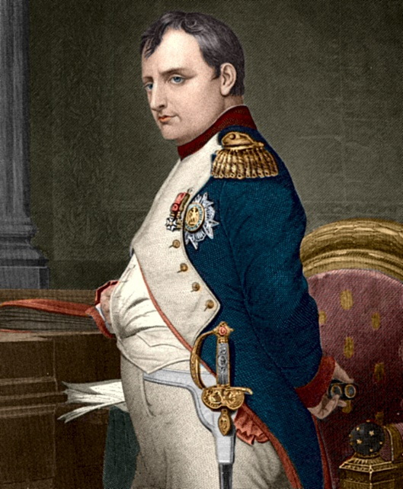
Sam van der Pijl
Napoleon Bonaparte en zijn daden

Slide 2
Uitleg product
Het leven van Napoleon
Wat heeft Napoleon bereikt?
Hoe reageren hij en Alexander I daarop?

Slide 3
Overheids- en lesdoelen
Overheidsdoelen
37. De leerling leert een kader van tien tijdvakken te gebruiken om gebeurtenissen, ontwikkelingen en personen in hun tijd te plaatsen.
40. De leerling leert historische bronnen te gebruiken […]en hij leert daarbij ook de eigen cultuurhistorisch omgeving te betrekken.
Lesdoelen
De leerlingen kennen verschillende gebeurtenissen die van invloed zijn geweest op Napoleons leven.
De leerlingen kunnen beargumenteren waarom deze gebeurtenissen van belang zijn geweest.
De leerlingen kunnen zich inleven in Napoleon en zijn tegenspelers en hun reacties beargumenteren

Slide 4
Componenten
Historische vragen √
Bronnengebruik √
Contextualiseren √
Argumenteren √
Historische begrippen ~
Structuurbegrippen ~

Slide 5
Differentiatie door ICT
Toevoeging extra laag ICT?
Toevoeging differentiatie?
Aurasma:
Verstoppen van hints achter de kaart
Leerlingen die vastlopen krijgen informatie over de app

Slide 6
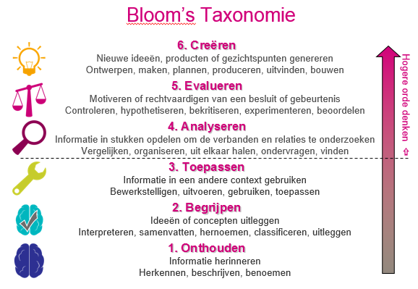
Toetsing en Rubric
Taxonomie van Bloom
Doel:
Bereiken van Evalueren

Slide 7
Toetsing en Rubric
Toets 1 Opdracht gebeurtenissen in Europa
Beoordelings-aspect | 0 punten | 1 punt | 2 punten
Gebeurtenis: 18-12-1793 | De gebeurtenis is verkeerd en uitleg van betekenis mist. | De gebeurtenis is juist, maar uitleg van betekenis is verkeerd of niet goed onderbouwd. | De gebeurtenis is juist en de uitleg van betekenis is compleet en goed onderbouwd met eventuele voorbeelden.
Gebeurtenis: 9-11-1799 | De gebeurtenis is verkeerd en uitleg van betekenis mist. | De gebeurtenis is juist, maar uitleg van betekenis is verkeerd of niet goed onderbouwd. | De gebeurtenis is juist en de uitleg van betekenis is compleet en goed onderbouwd met eventuele voorbeelden.
Gebeurtenis: 2-12-1804 | De gebeurtenis is verkeerd en uitleg van betekenis mist. | De gebeurtenis is juist, maar uitleg van betekenis is verkeerd of niet goed onderbouwd. | De gebeurtenis is juist en de uitleg van betekenis is compleet en goed onderbouwd met eventuele voorbeelden.
Gebeurtenis: 2-12-1805 | De gebeurtenis is verkeerd en uitleg van betekenis mist. | De gebeurtenis is juist, maar uitleg van betekenis is verkeerd of niet goed onderbouwd. | De gebeurtenis is juist en de uitleg van betekenis is compleet en goed onderbouwd met eventuele voorbeelden.
Gebeurtenis: 11-03-1810 | De gebeurtenis is verkeerd en uitleg van betekenis mist. | De gebeurtenis is juist, maar uitleg van betekenis is verkeerd of niet goed onderbouwd. | De gebeurtenis is juist en de uitleg van betekenis is compleet en goed onderbouwd met eventuele voorbeelden.

Slide 8
Toetsing en Rubric
Toets 2 Levenslijn opdracht
Beoordelings-aspect | 0 punten | 1 punt | 3 punten | 5 punten
Gekozen reactie vanuit Napoleon (Rood) | De gekozen reacties passen totaal niet bij Napoleon op deze gebeurtenis. | De gekozen reacties passen bij Napoleon, maar er is geen balans tussen de mate van de reacties. | De gekozen reacties passen goed bij Napoleon en er is rekening gehouden met de balans tussen de mate van reacties. | De gekozen reacties passen goed bij Napoleon en er is een goede verhouding tussen de verschillende reacties.
Gekozen reactie vanuit Alexander I (Blauw) | De gekozen reacties passen totaal niet bij Alexander I op deze gebeurtenis. | De gekozen reacties passen bij Alexander I, maar er is geen balans tussen de mate van de reacties. | De gekozen reacties passen goed bij Alexander I en er is rekening gehouden met de balans tussen de mate van reacties. | De gekozen reacties passen goed bij Alexander I en er is een goede verhouding tussen de verschillende reacties.
Verklaringen voor reacties | De verklaring ontbreekt of is erg beknopt. | De verklaring maakt redelijk duidelijk waarom de reactie gekozen is. Argumentatie ontbreekt. | De verklaring is duidelijk in het kiezen van de reactie. Argumentatie is aanwezig maar er wordt weinig vanuit de personen geredeneerd. | De verklaring is duidelijk en er wordt beargumenteerd waarom de reacties gekozen zijn vanuit betreffende personen. Voor- en nadelen van gebeurtenissen worden hier bij betrokken.
Cijfer toets 2 (aantal punten gedeeld door 1,5):
Eindcijfer: Cijfer toets 1 + Cijfers toets 2 / 2

